Slide 1
Implémentation et Optimisation d’un MAC Float16 sur FPGA : de la Conception VHDL à l’Automatisation
Présentation
-
25/07/2025
Tuteur de stage : Blaize Mulliez
Encadrant : Lubin Gauthier
Réalisée par : Mohammed Amine Bendaou

Slide 2
Plan de la Présentation
Objectifs du projet
Conception VHDL d’un MAC Float16
Utilisation de FloPoCo pour générer des IPs
Génération automatique de code et scripts
Comparaison des performances
Conclusion et perspectives

Slide 3
Objectifs du stage
Implémenter un opérateur MAC Float16 (Multiply-Accumulate)
Explorer deux approches : conception manuelle en VHDL vs. génération automatique (FloPoCo)
Mesurer et comparer les performances : fréquence, consommation, ressources FPGA
Développer une chaîne d’automatisation complète (génération → simulation → implémentation → export des résultats)

Slide 4
2. Conception VHDL d’un MAC Float16
MAC Float16 conçu à partir de composants :
Multiplicateur Float16
Additionneur Float16
Implémentation sur FPGA Artix-7
Résultats en termes de fréquence, LUT, DSP, consommation, etc.

Slide 5
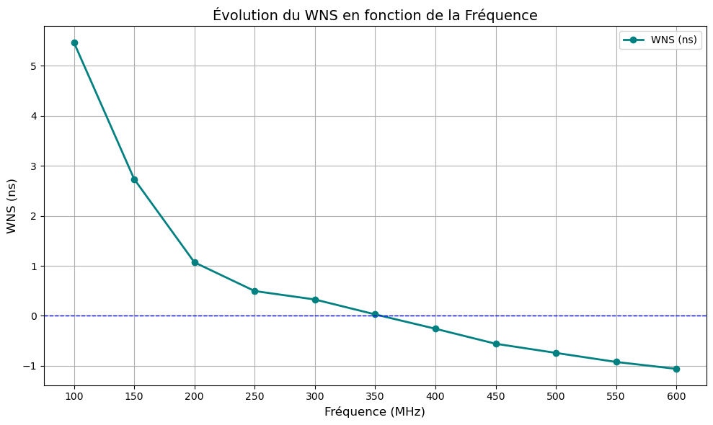
2. Conception VHDL d’un MAC Float16
Résultats de l’addition

Slide 6
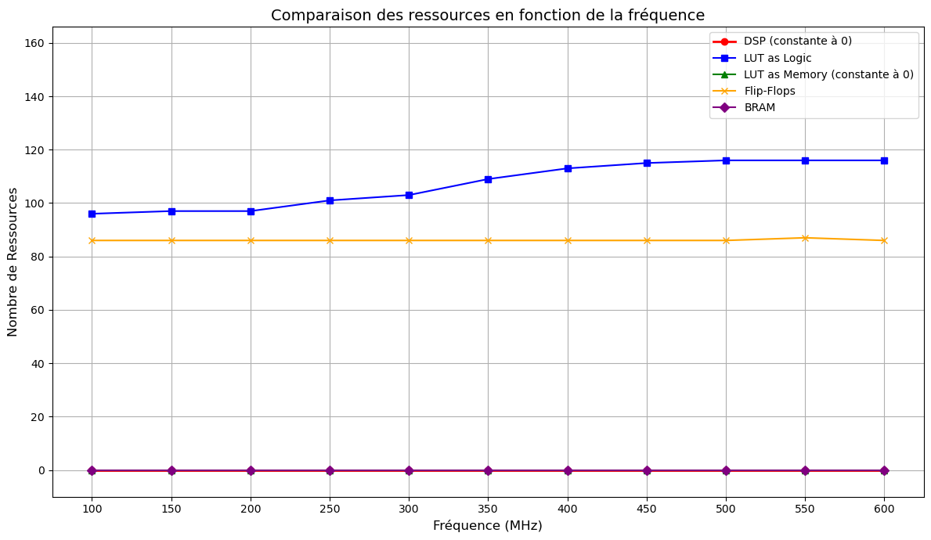
2. Conception VHDL d’un MAC Float16
Résultats de l’addition

Slide 7
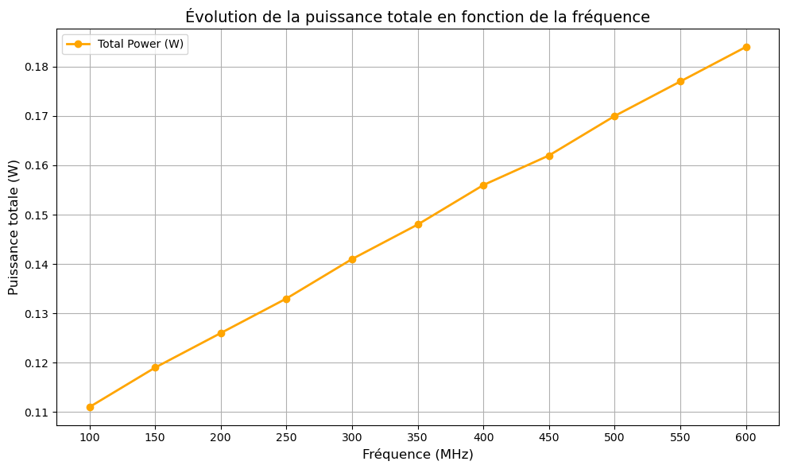
2. Conception VHDL d’un MAC Float16
Résultats de l’addition

Slide 8
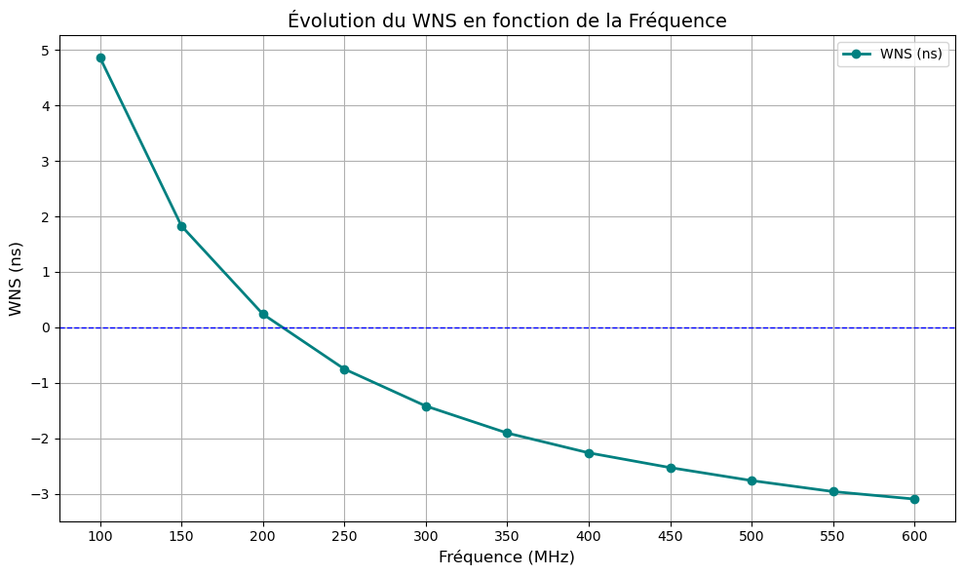
2. Conception VHDL d’un MAC Float16
Résultats de la multiplication

Slide 9
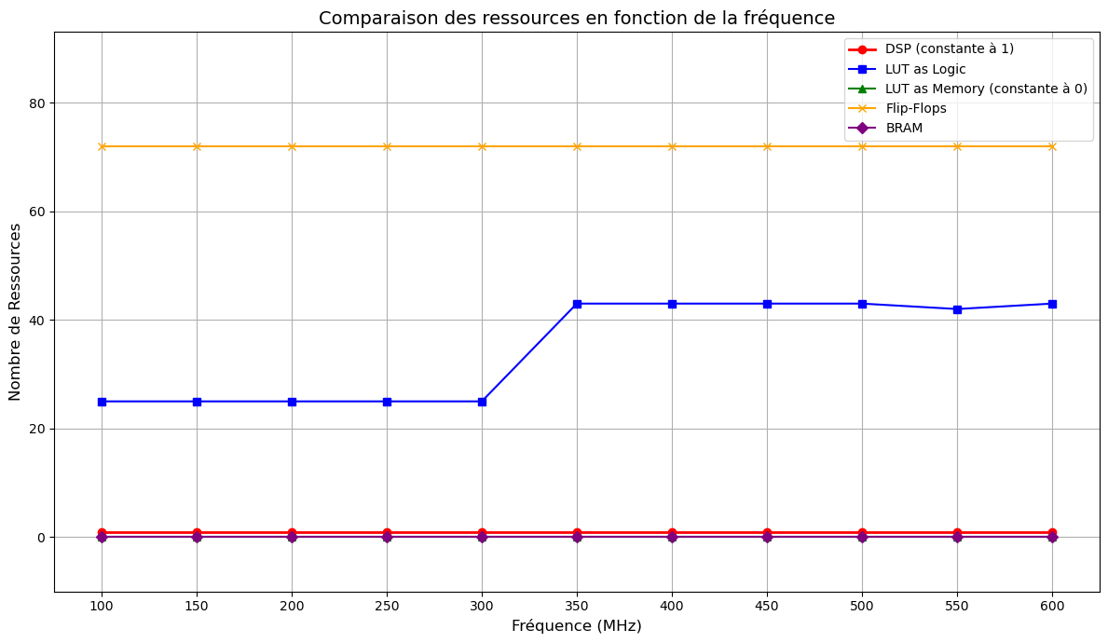
2. Conception VHDL d’un MAC Float16
Résultats de la multiplication

Slide 10
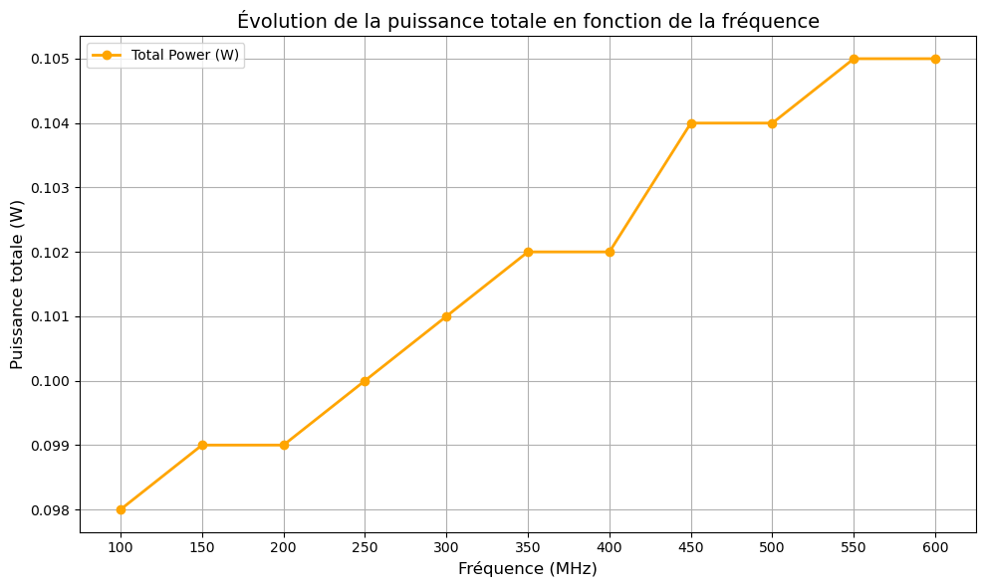
2. Conception VHDL d’un MAC Float16
Résultats de la multiplication

Slide 11
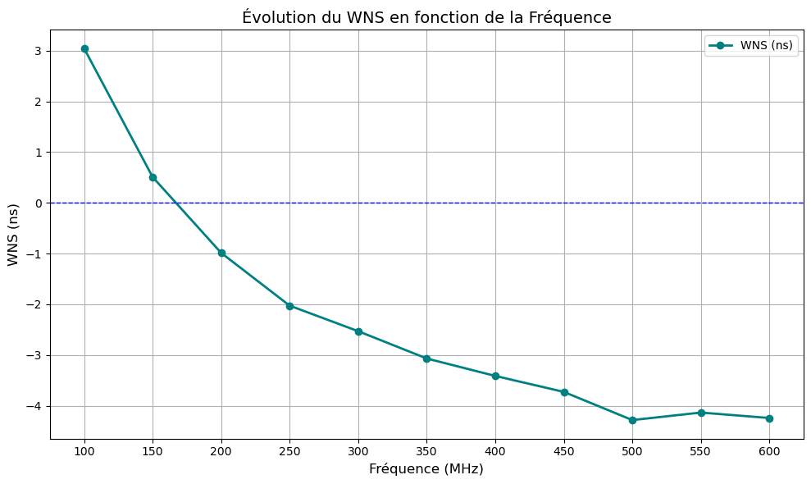
2. Conception VHDL d’un MAC Float16
Résultats de la MAC

Slide 12
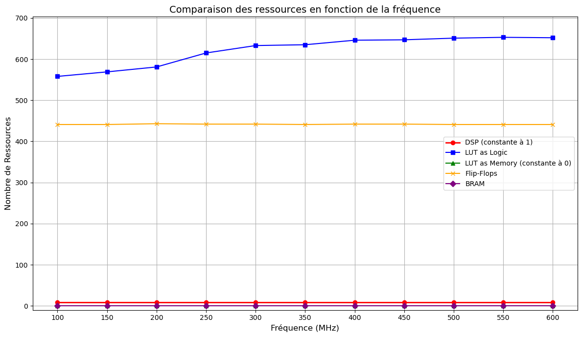
2. Conception VHDL d’un MAC Float16
Résultats de la MAC

Slide 13
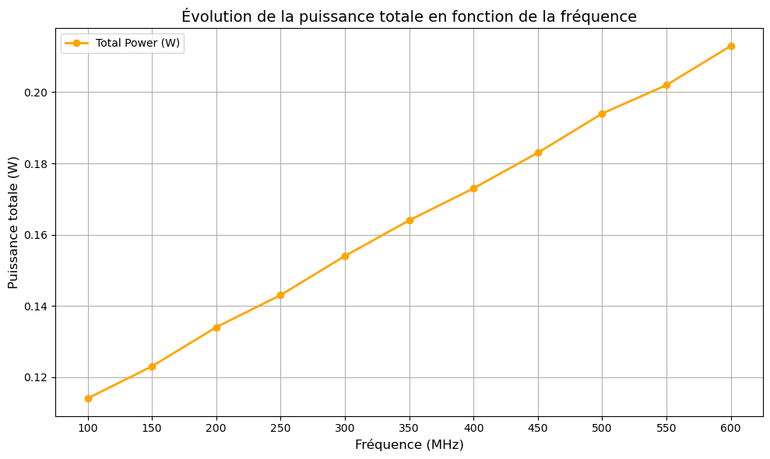
2. Conception VHDL d’un MAC Float16
Résultats de la MAC

Slide 14
2. Conception VHDL d’un MAC Float16
Tableau récapitulatif de la simulation et l’implémentation à 100 MHZ
Opération | Format | Nombre de cycles (latence) | Throughput (débit)
ADD | Float 16 | simu :10 implémentation : 7 | —
MULT | Float 16 | simu :6 implémentation : 6 | —
MAC | Float 16 | simu :16 implémentation : 13 | simu :19 implémentation : 15

Slide 15
3. Utilisation de FloPoCo pour générer des IPs
Génération d’opérateurs FPMult, FPAdd, FPMAC avec FloPoCo
Avantages :
Gain de temps
Exploration de paramètres (fréquences, taille de l’exposant et de la mantisse …)
Résultats comparables à la solution manuelle

Slide 16
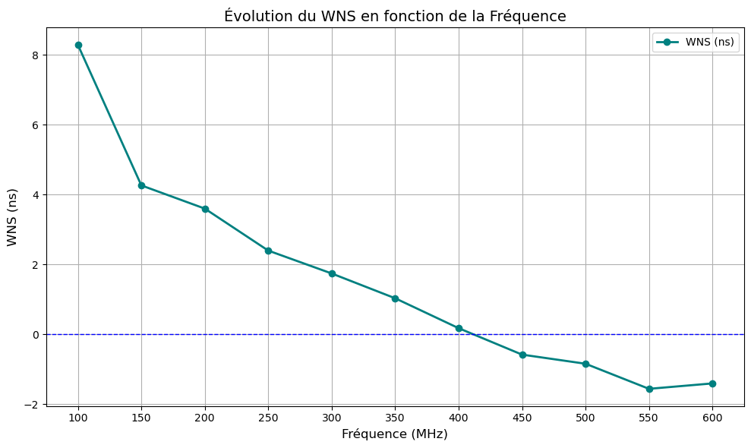
3. Utilisation de FloPoCo pour générer des IPs
Résultats de la FPAdd

Slide 17
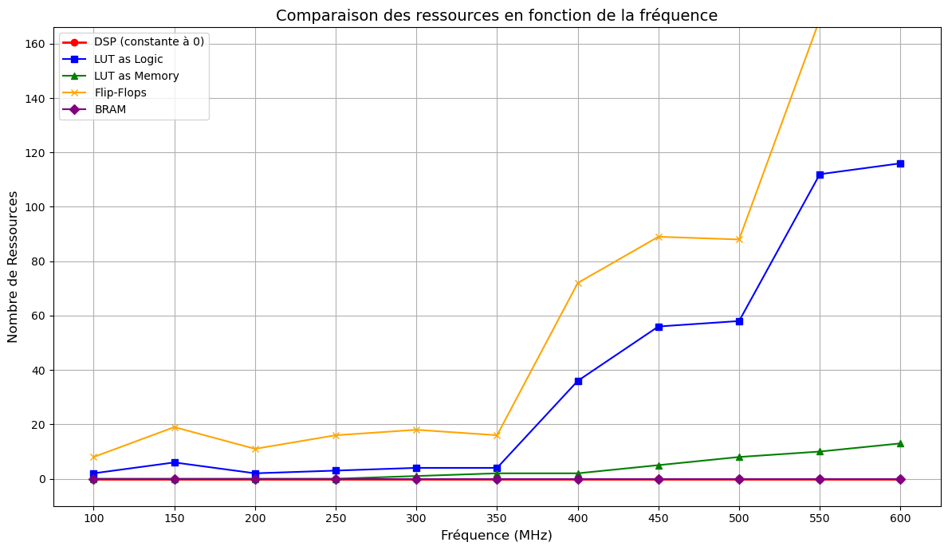
3. Utilisation de FloPoCo pour générer des IPs
Résultats de la FPAdd

Slide 18
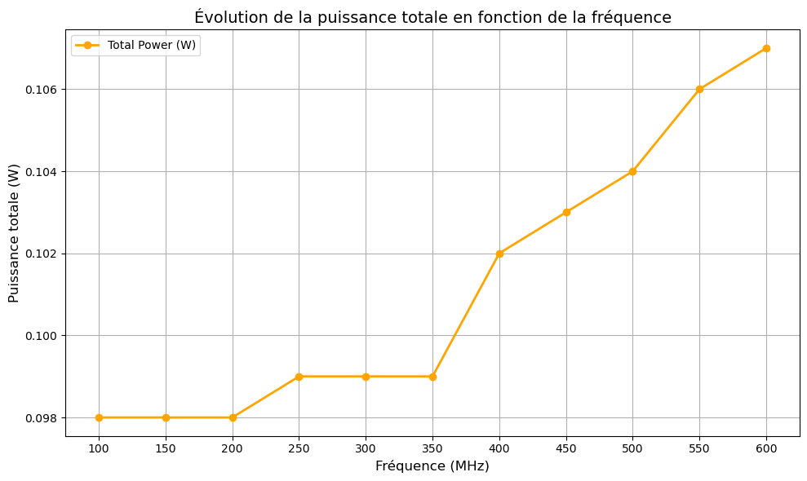
3. Utilisation de FloPoCo pour générer des IPs
Résultats de la FPAdd

Slide 19
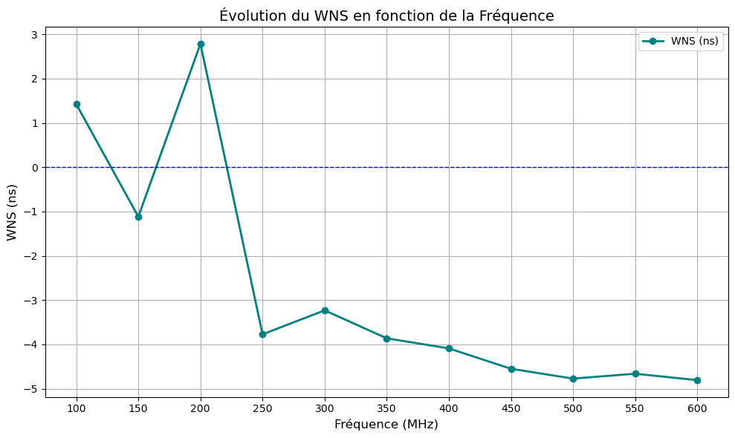
3. Utilisation de FloPoCo pour générer des IPs
Résultats de la FPMult

Slide 20
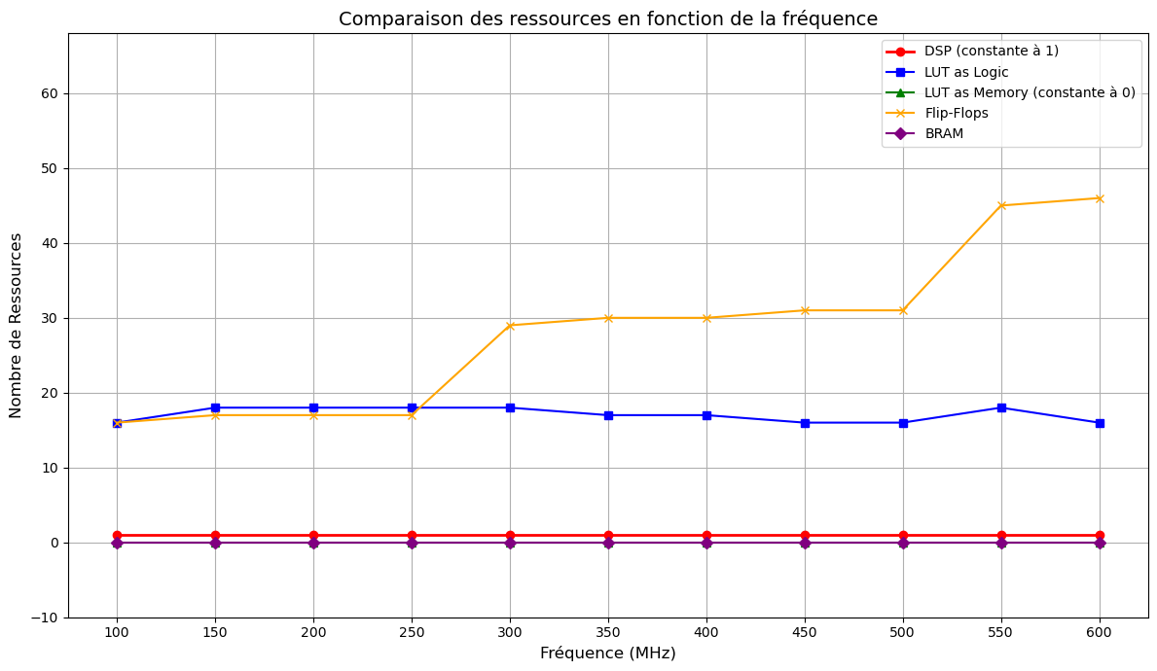
3. Utilisation de FloPoCo pour générer des IPs
Résultats de la FPMult

Slide 21
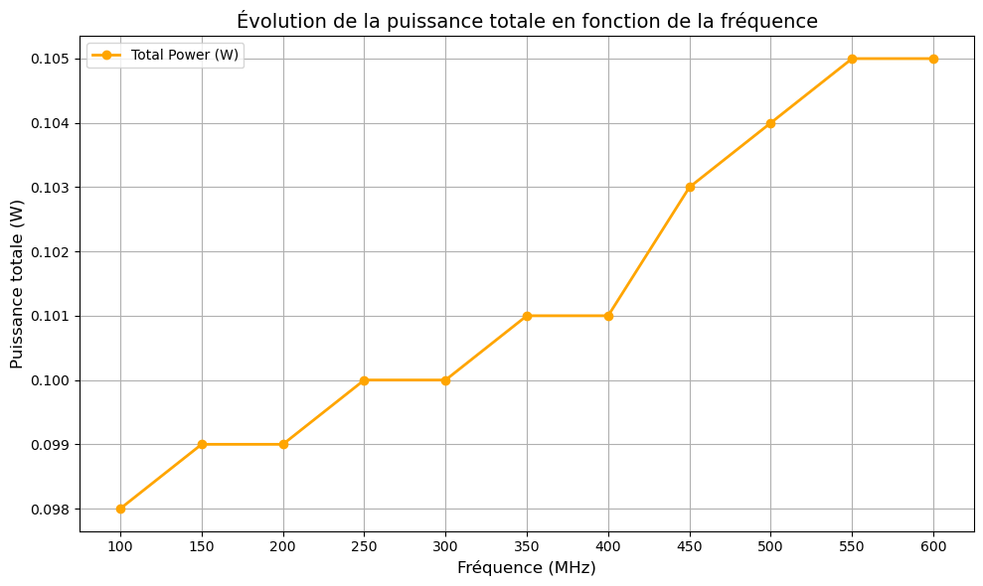
3. Utilisation de FloPoCo pour générer des IPs
Résultats de la FPMult

Slide 22
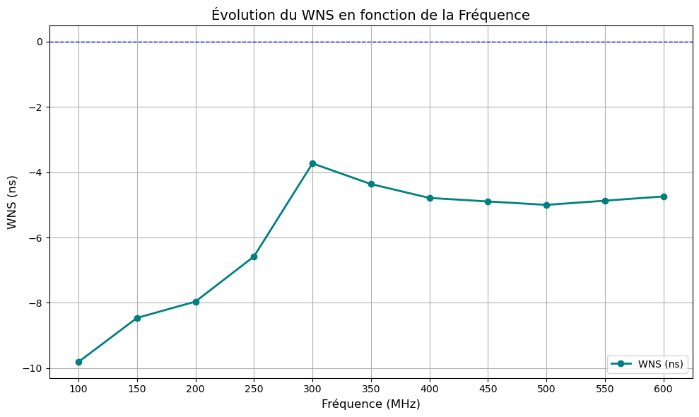
3. Utilisation de FloPoCo pour générer des IPs
Résultats de la FPMAC

Slide 23
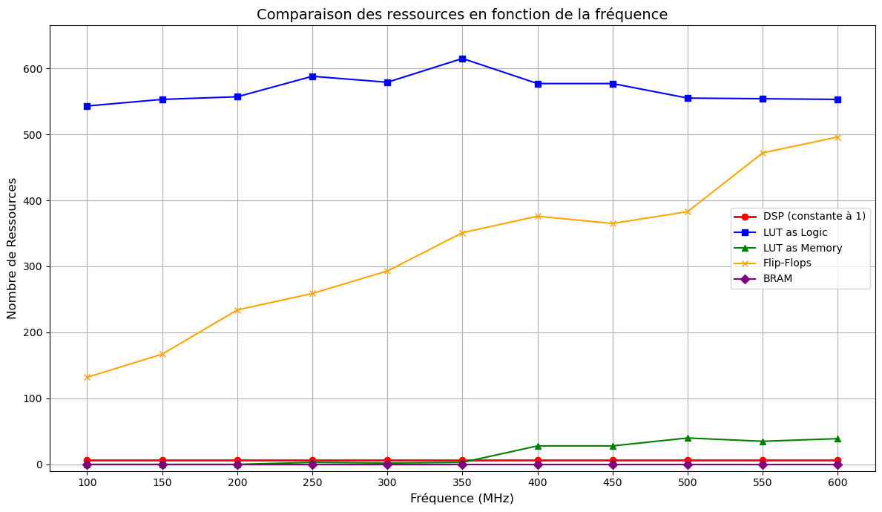
3. Utilisation de FloPoCo pour générer des IPs
Résultats de la FPMAC

Slide 24
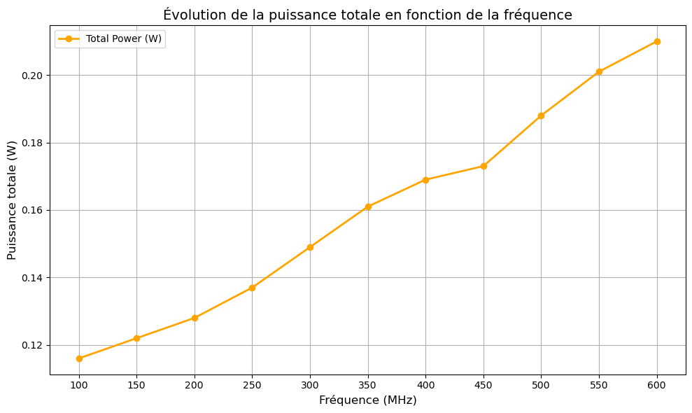
3. Utilisation de FloPoCo pour générer des IPs
Résultats de la FPMAC

Slide 25
Fréquence | MAC | Multiplication | Addition
600 | 8 | 2 | 12
550 | 7 | 2 | 12
500 | 6 | 1 | 10
450 | 5 | 1 | 9
400 | 5 | 1 | 8
350 | 4 | 1 | 7
300 | 3 | 1 | 5
250 | 3 | 0 | 4
200 | 2 | 0 | 3
150 | 1 | 0 | 2
100 | 1 | 0 | 1
Tableau récapitulatif du nombre de cycles des différents opérateurs de Flopoco à différentes fréquences

Slide 26
4. Génération automatique de code et scripts
Automatisation complète
Génération du code VHDL paramétré via Python et des templates
Simulation, synthèse et implémentation entièrement automatisées grâce à des scripts TCL (.tcl) pilotés par un script Bash (.sh)
Extraction et formatage des résultats vers un fichier .ods pour analyse automatique des performances et ressources utilisées

Slide 27
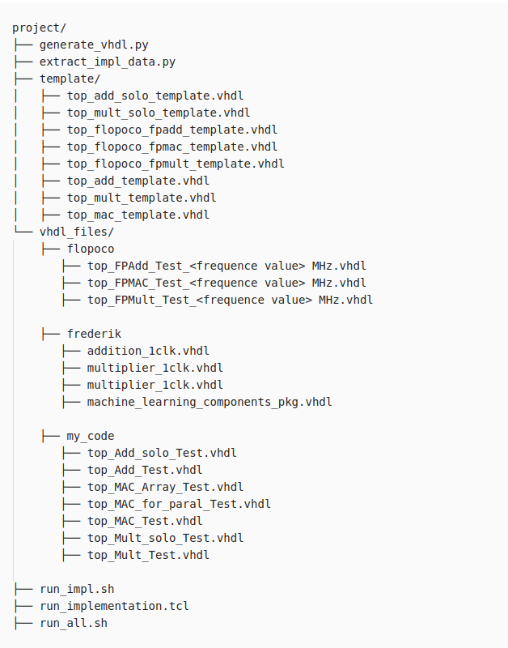
4. Génération automatique de code et scripts
My folder structure

Slide 28
5. Comparaison des performances
FloPoCo permet une automatisation complète et une réduction importante du temps de prototypage (nombre de cycles) et le nombre de ressources
En contrepartie, les performances temporelles plafonnent autour de 150 MHz ( WNS reste négatif pour toute les fréquences pour la FPMAC)
Le VHDL manuel, bien que plus long à développer, permettrait potentiellement un meilleur timing (WNS) et une optimisation fine des ressources (usage mémoire possible)
Le choix dépend du besoin : rapidité vs optimisation bas niveau

Slide 29
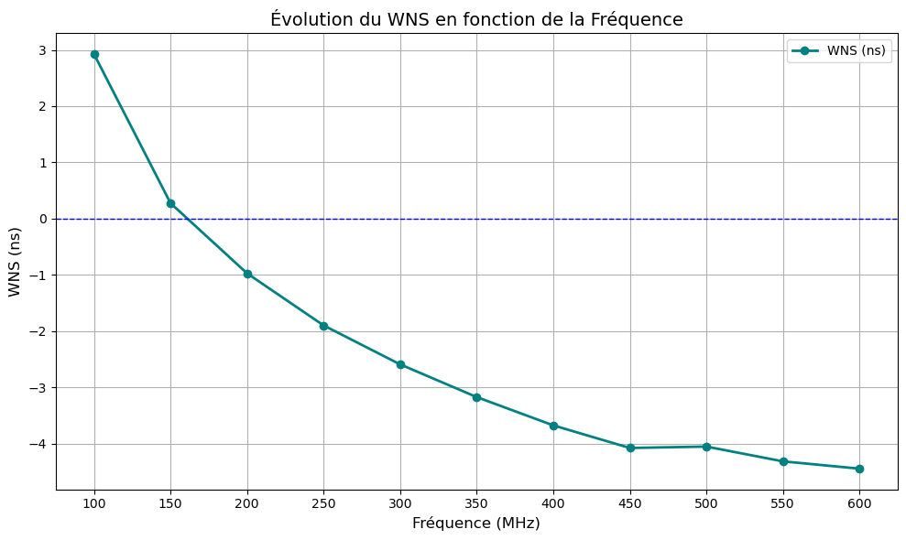
5. Comparaison des performances
4 MAC en parallèle VS 1 MAC (Avec mon code)
Pour 4 MAC
Pour 1 MAC

Slide 30
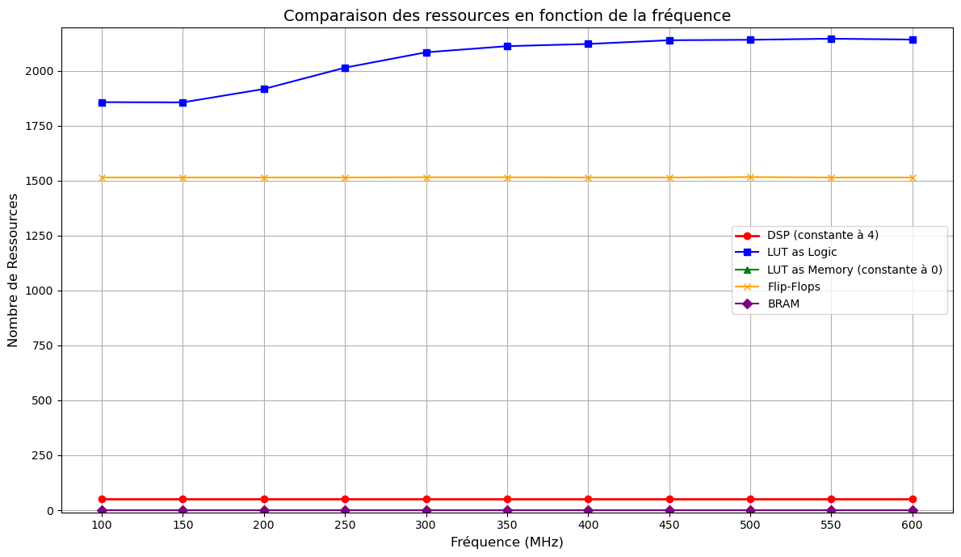
5. Comparaison des performances
4 MAC en parallèle VS 1 MAC (Avec mon code)
Pour 4 MAC
Pour 1 MAC

Slide 31
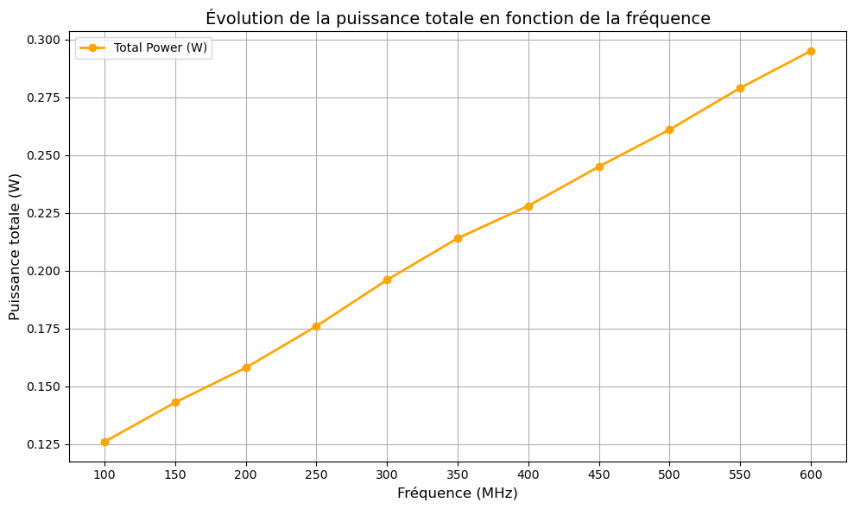
5. Comparaison des performances
4 MAC en parallèle VS 1 MAC (Avec mon code)
Pour 4 MAC
Pour 1 MAC

Slide 32
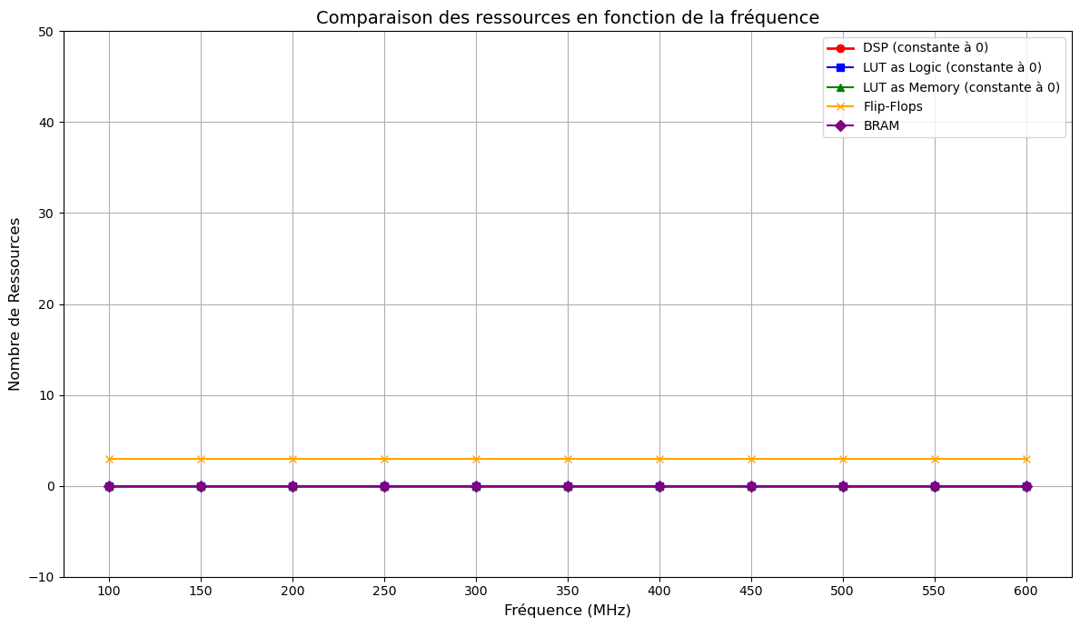
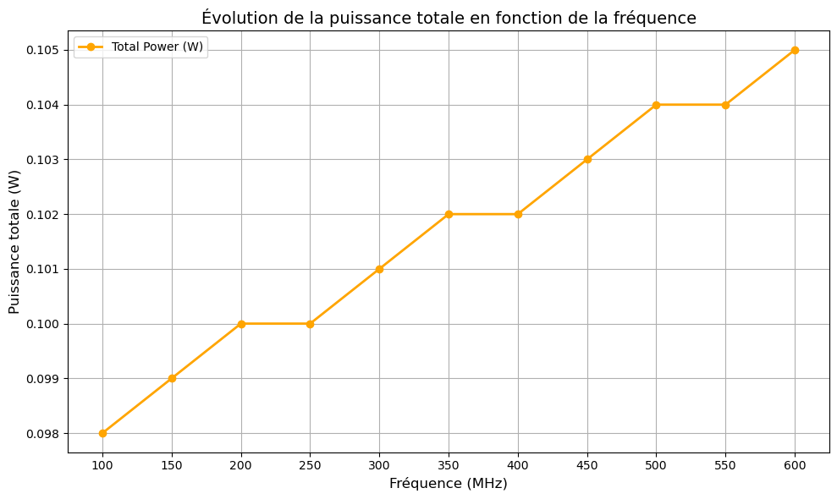
5. Comparaison des performances
code de Frederik
1. Addition

Slide 33
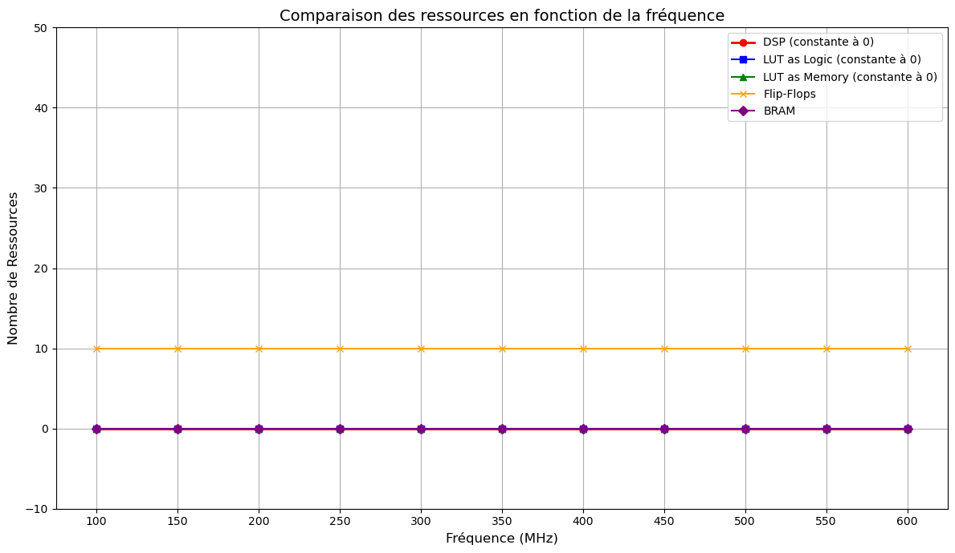
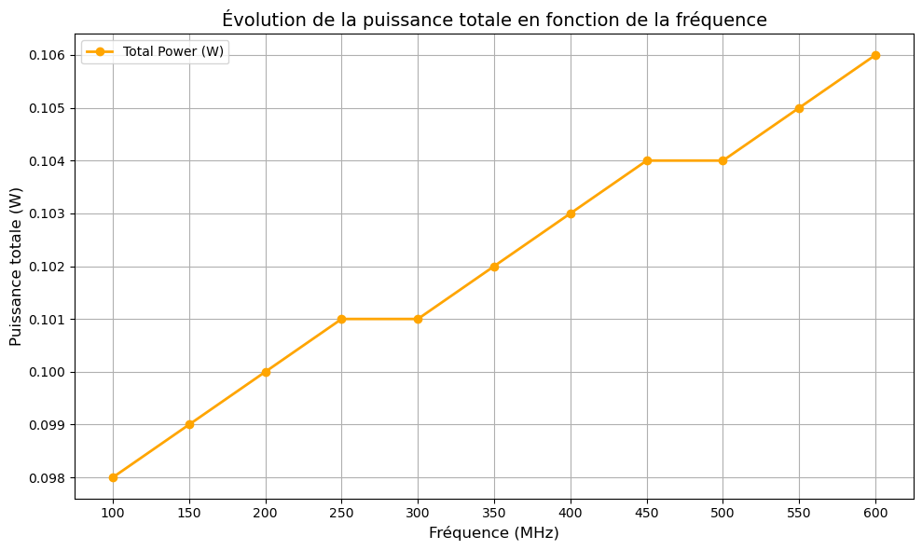
5. Comparaison des performances
code de Frederik
2. Multiplication

Slide 34
6. Conclusion et perspectives
Ce que j’ai appris :
Compréhension du format flottant et des différentes opérations associées.
Découverte de fonctionnalités avancées du VHDL non abordées pendant la formation à l’INP-ENSEEIHT.
Approfondissement de l’environnement Linux : nouvelles commandes, raccourcis et automatisations.
Initiation aux scripts TCL et Bash pour automatiser les implémentations en VHDL.
Ce que j’ai apprécié :
Un stage structuré et bien encadré du début à la fin.
Des objectifs clairs, définis dès le départ.
Une réelle flexibilité dans la gestion du projet et des tâches.
Une ambiance détendue et agréable au laboratoire.
Ce que j’aimerais explorer ensuite :
Découvrir l’environnement SoC et prendre en main Vitis.
M’initier à l’IA embarquée et à ses applications, dans la continuité des projets réalisés sur FPGA et SoC.

Slide 35
Je vous remercie pour votre attention

Slide 37
Sources
https://www.linkedin.com/in/lubingauthier/
https://flopoco.org/flopoco_installation.html
https://flopoco.org/operators_5.0.git.html
https://flopoco.org/flopoco_manual.pdf

